Slide 1








Slide 2



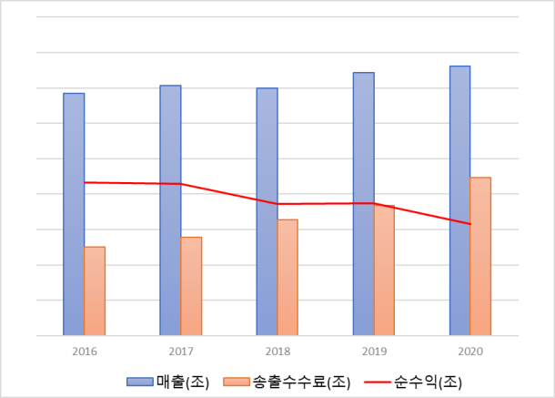
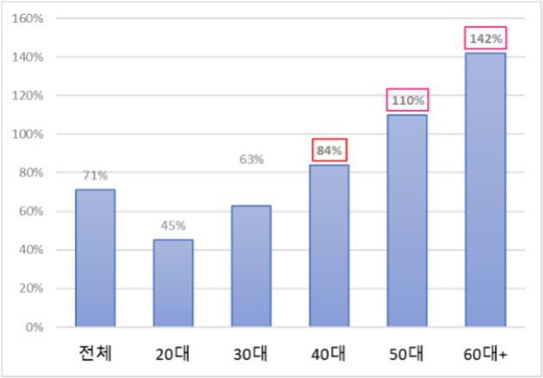
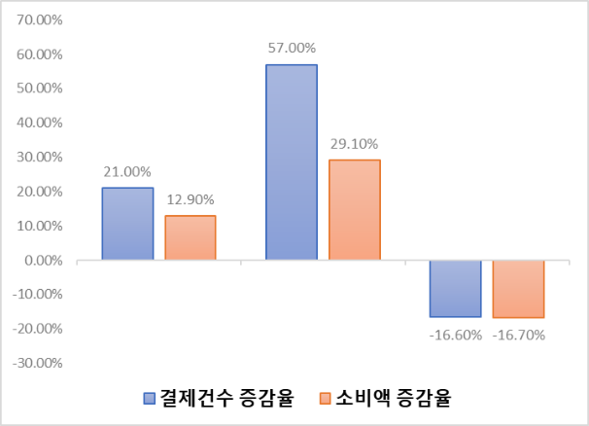
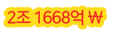
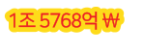

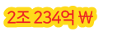


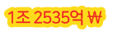
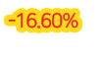
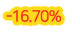





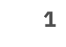
Notes:
추진배경입니다 현재 홈쇼핑 사업은 송출 수수료가 지속해서 증가하고, 코로나 19로 인한 고객이탈로 매출액 및 순수익이 줄어들고 있어 골머리를 썩이고 있습니다. 이에 따라 저희 P홈쇼핑사의 최종주문수량도 약 11%, 매출액도 약 7% 감소했습니다.
왼쪽 그래프를 송출수수료가 2016년부터 2020년까지 약 7700억원이 증가했음을 확인할 수 있습니다. 이에 따라서 주요 홈쇼핑사의 순이익은 16년도대비 20년에 약 5900억원이 감소했음을 알 수 있습니다.
또한 오른쪽 두 그래프를 보시면 홈쇼핑 매출은 코로나와도 밀접한 연관이 있다고 생각할 수 있습니다. 코로나로 인해 중장년층들의 온라인 업종 이용률이 증가하게 되면서 홈쇼핑의 결제건수와 소비액은 지속해서 감소하고 있는 추세를 보이고있음을 알 수 있습니다.

Slide 3









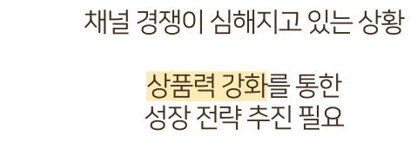
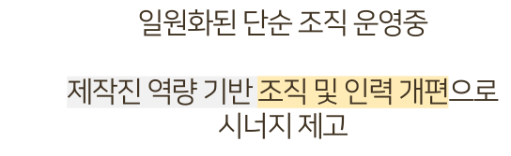
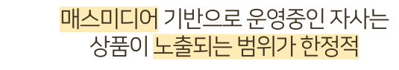


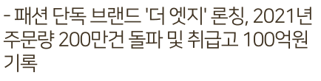
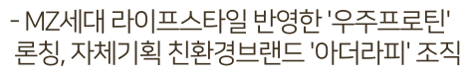
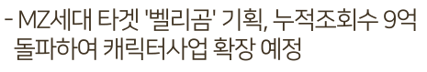

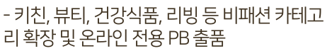
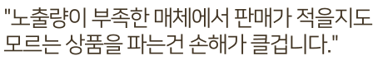

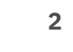
Notes:
저히 P홈쇼핑사가 처해있는 가장 큰 문제 중 하나는 광고대행매출액이 급감하고 있다는 점입니다. 이는 상품을 구매하는 고객의 유출 떄문일 수도 있지만 저희와 계약된 업체 즉. 협력사 고객들도 함께 이탈하고 있기 때문입니다.
이에 따라 저희는 개선기회를 총 3가지로 나누어서 말씀드리겠습니다. 우선 저희는 타켓 고객 대상을 대상으로 한 프로그램이 부족하다고 판단했습니다. 따라서 저희 주력상품을 판매할 목적으로 차별화된 컨텐츠를 개발해야한다고 생각했습니다.
또한 저희는 기업 내부적으로 제작조직에 대한 이해가 부족하다고 판단했습니다. 저희는 TV 홈쇼핑 대상으로 일원화된 단순한 조직을 운영하고있습니다.
이에 따라 저희는 고객 타겟층 다양화, 조직 인력개편이 필요하다고 판단했고 타겟별 최적 제작진 조합을 탐색하고 구성을 개편하고자 했습니다.
또한 저희는 상품 노출량이 많은 플랫폼 기반 매체로 이동중인 협력사들을 붙잡기 위해 신규서비스를 제공으로 경쟁 우위를 확보하고자 했습니다.

Slide 4






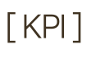

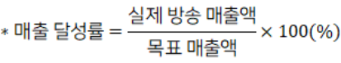
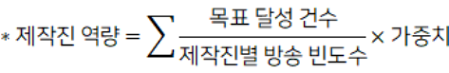
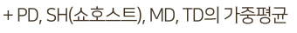
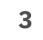

Slide 5



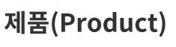







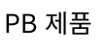





























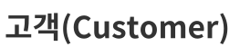



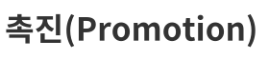
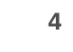

Slide 6
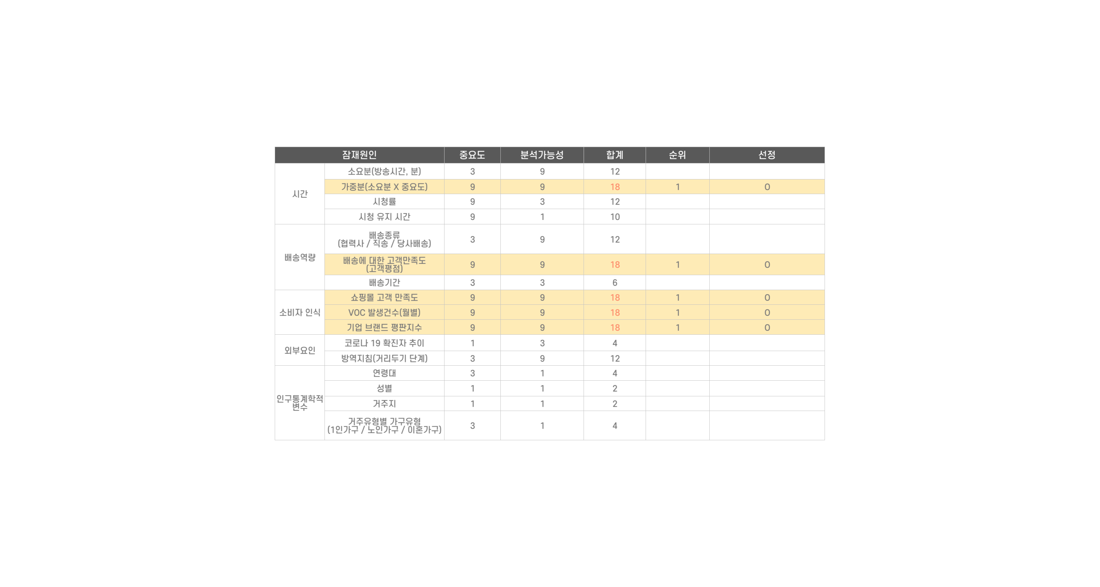



Slide 7
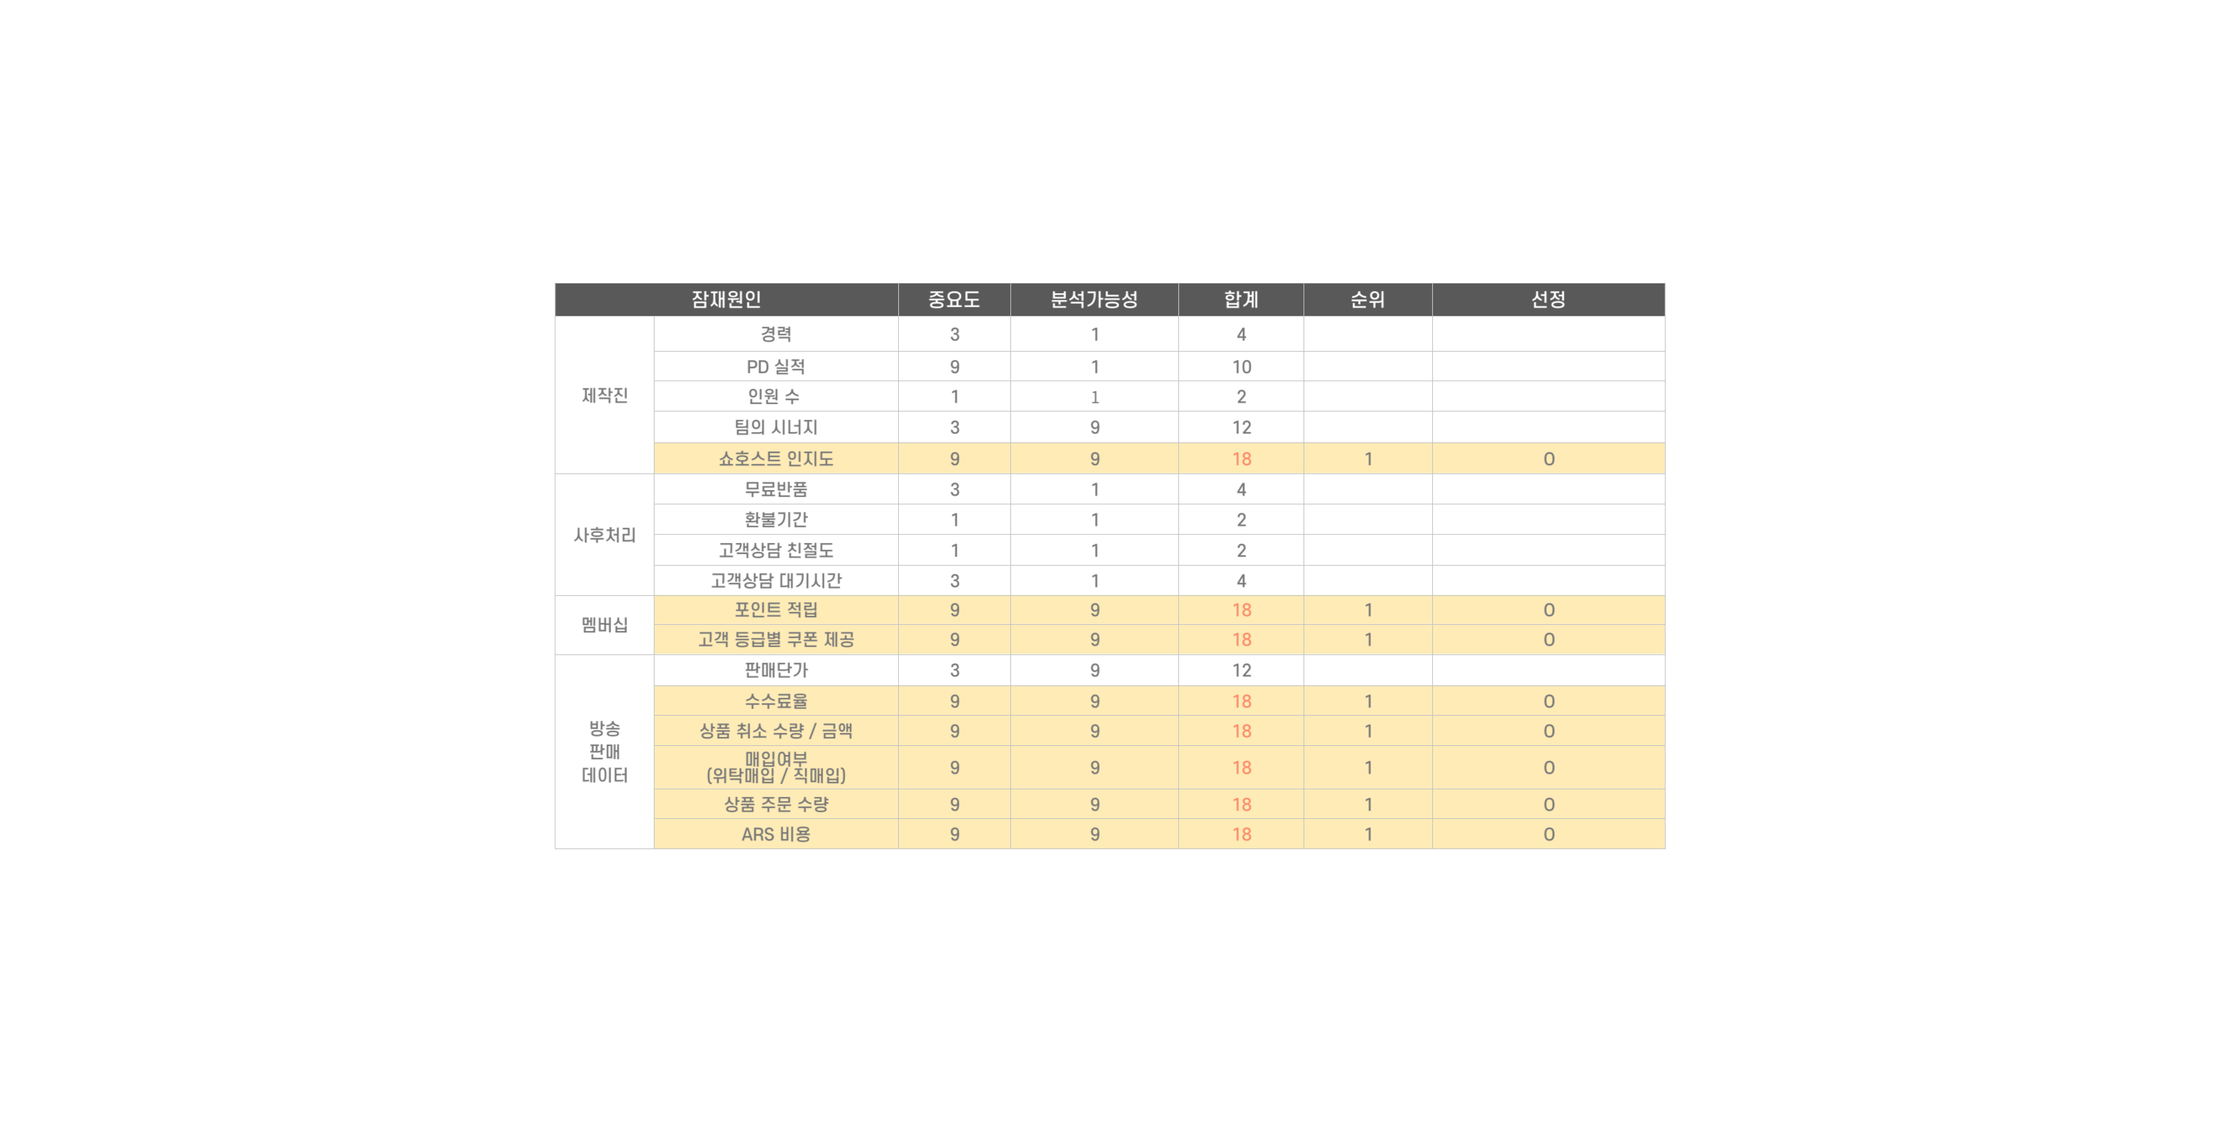



Slide 8
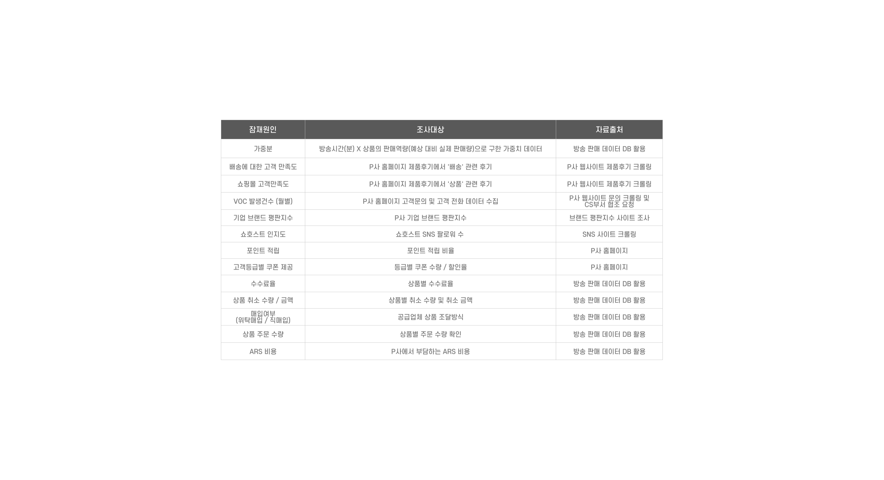


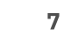

Slide 9
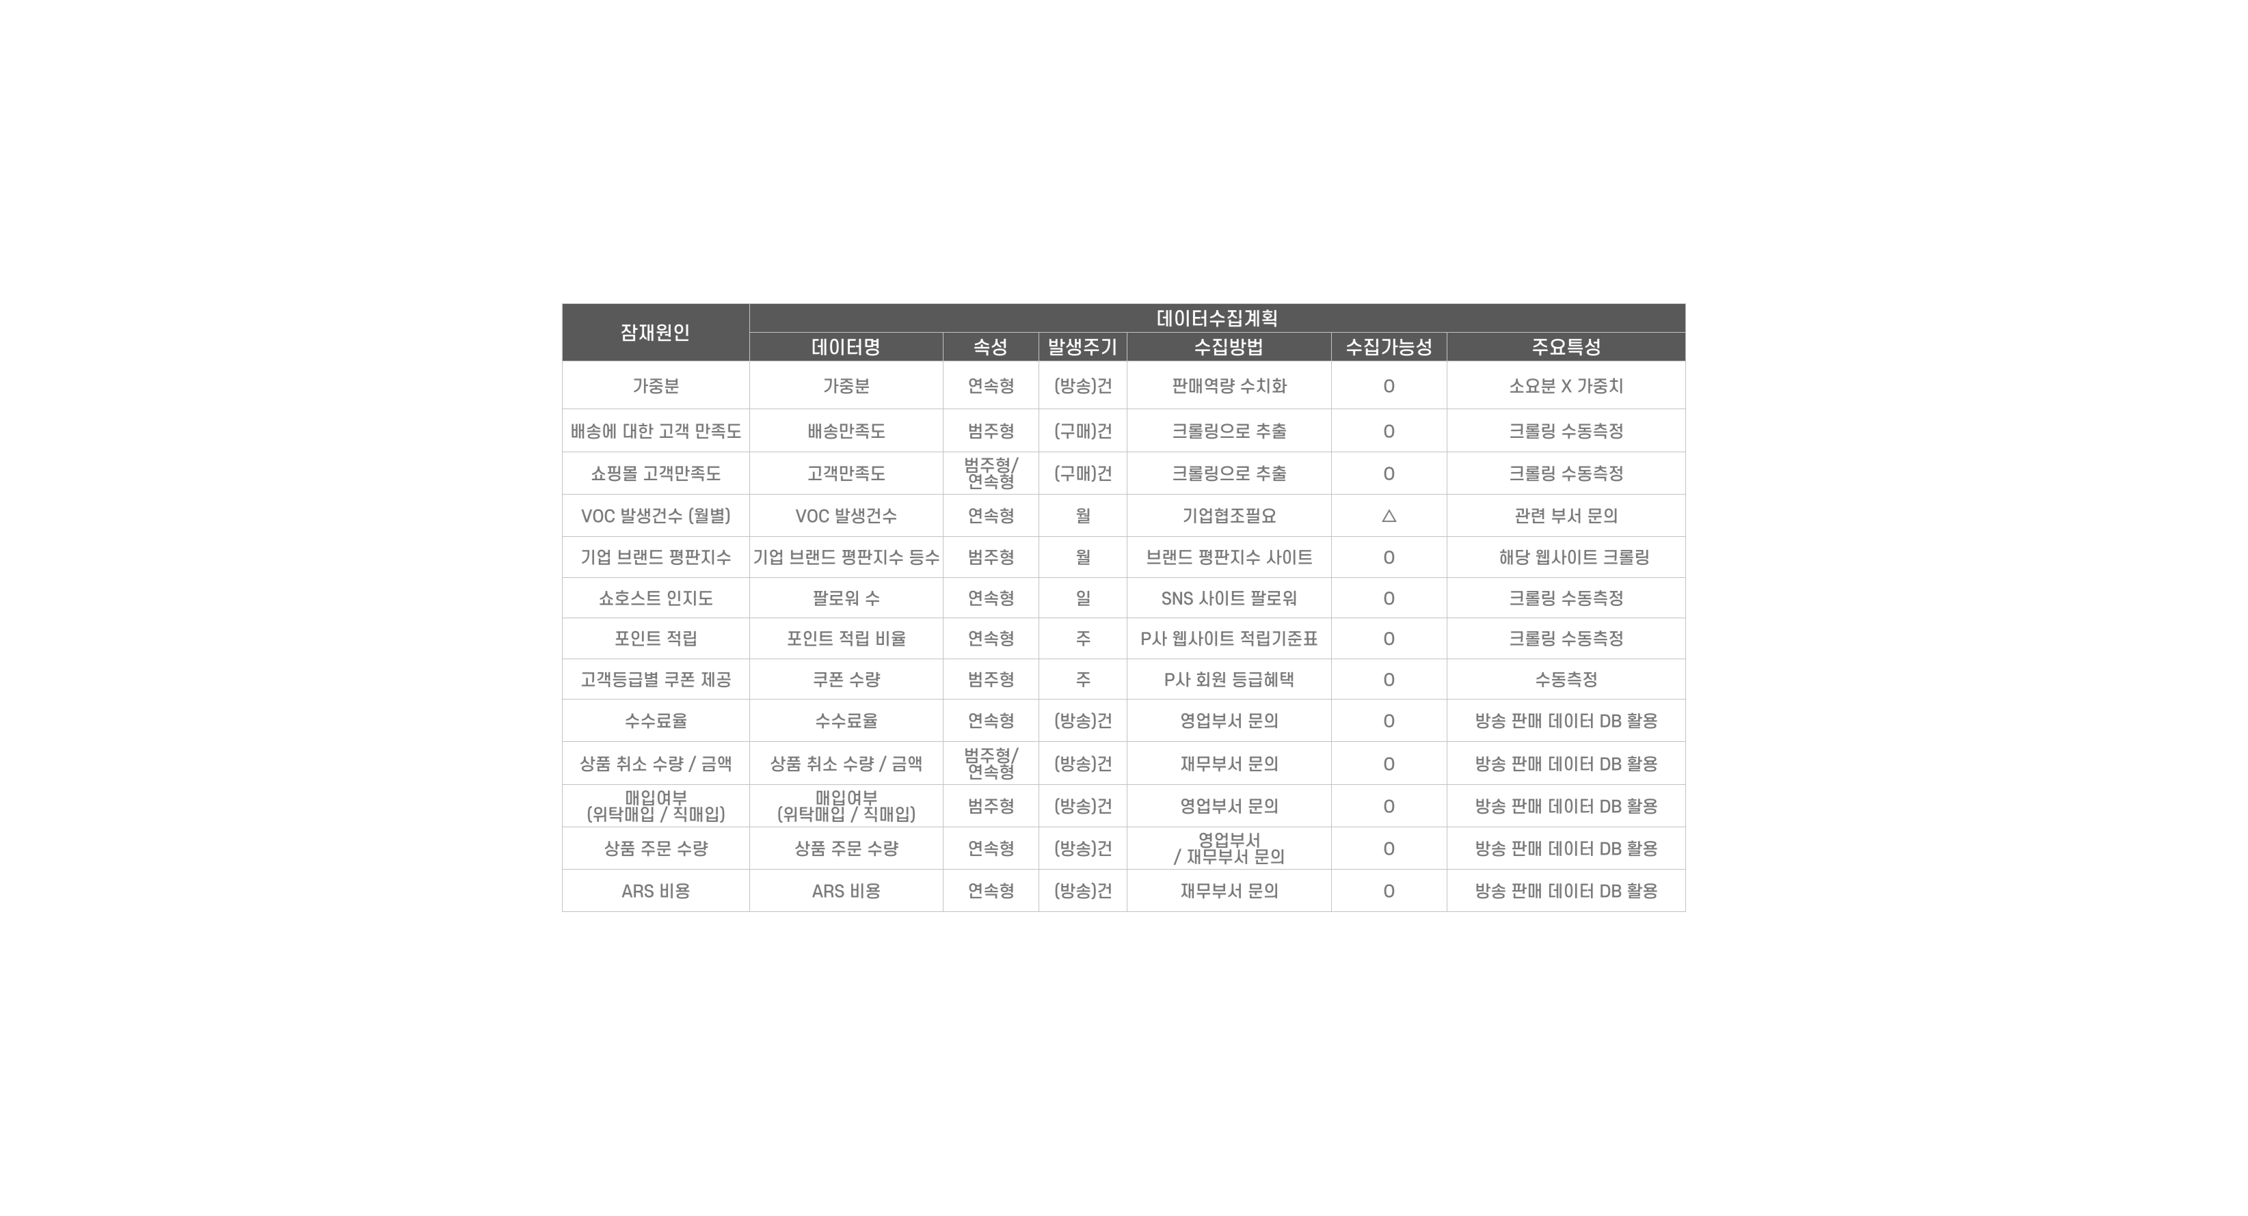

Slide 10
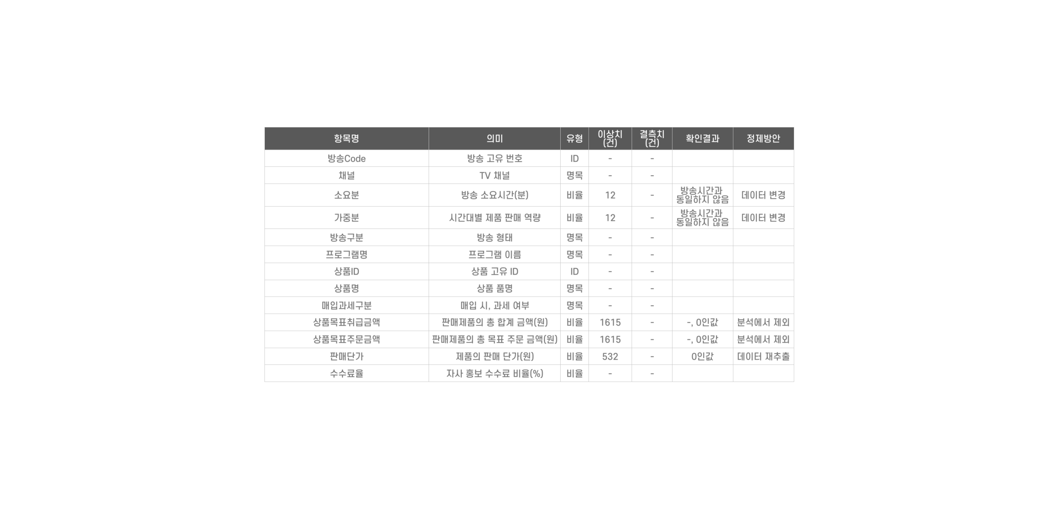

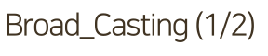


Slide 11
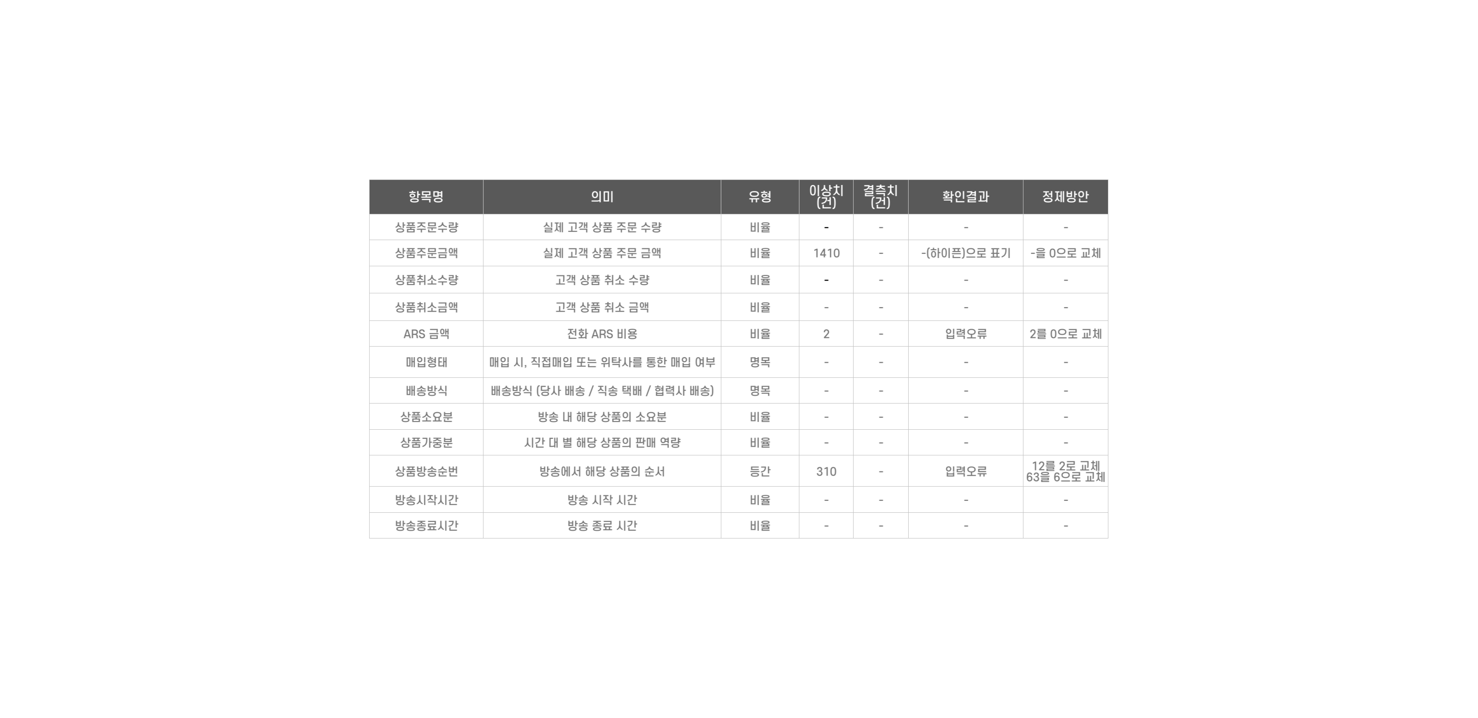

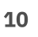

Slide 12
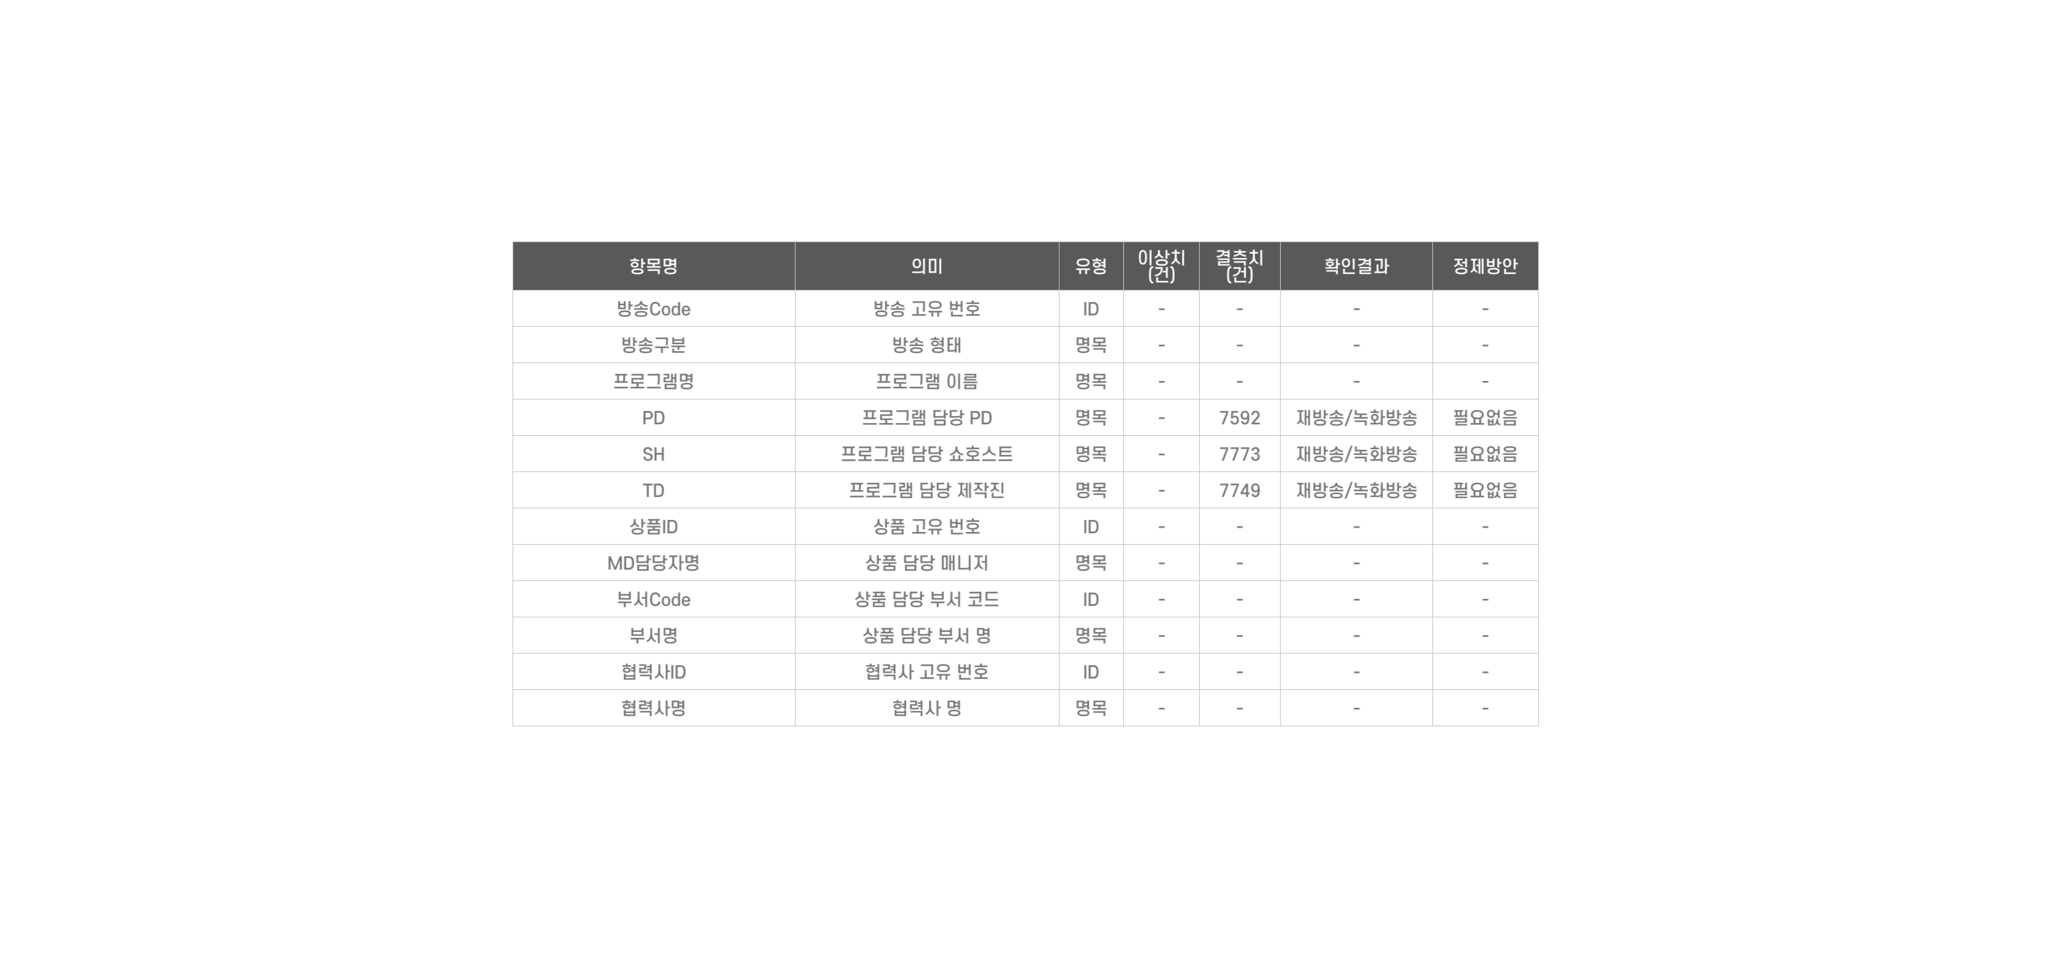

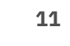

Slide 13
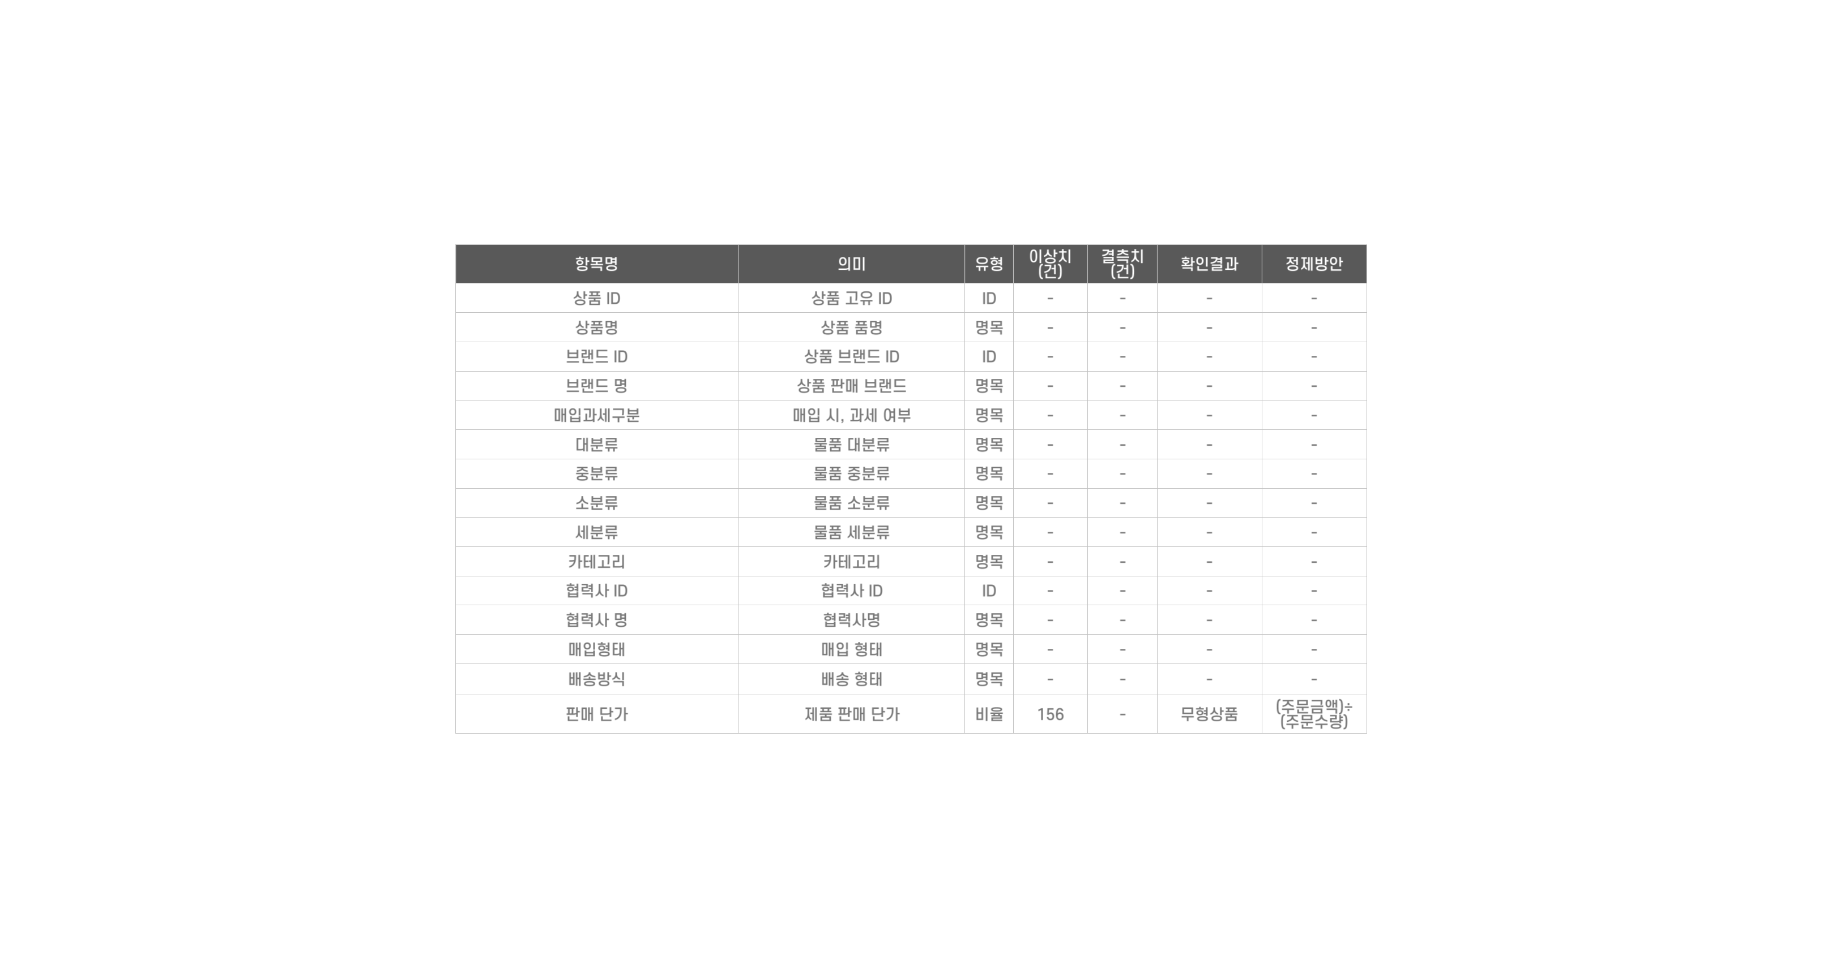

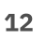

Slide 14
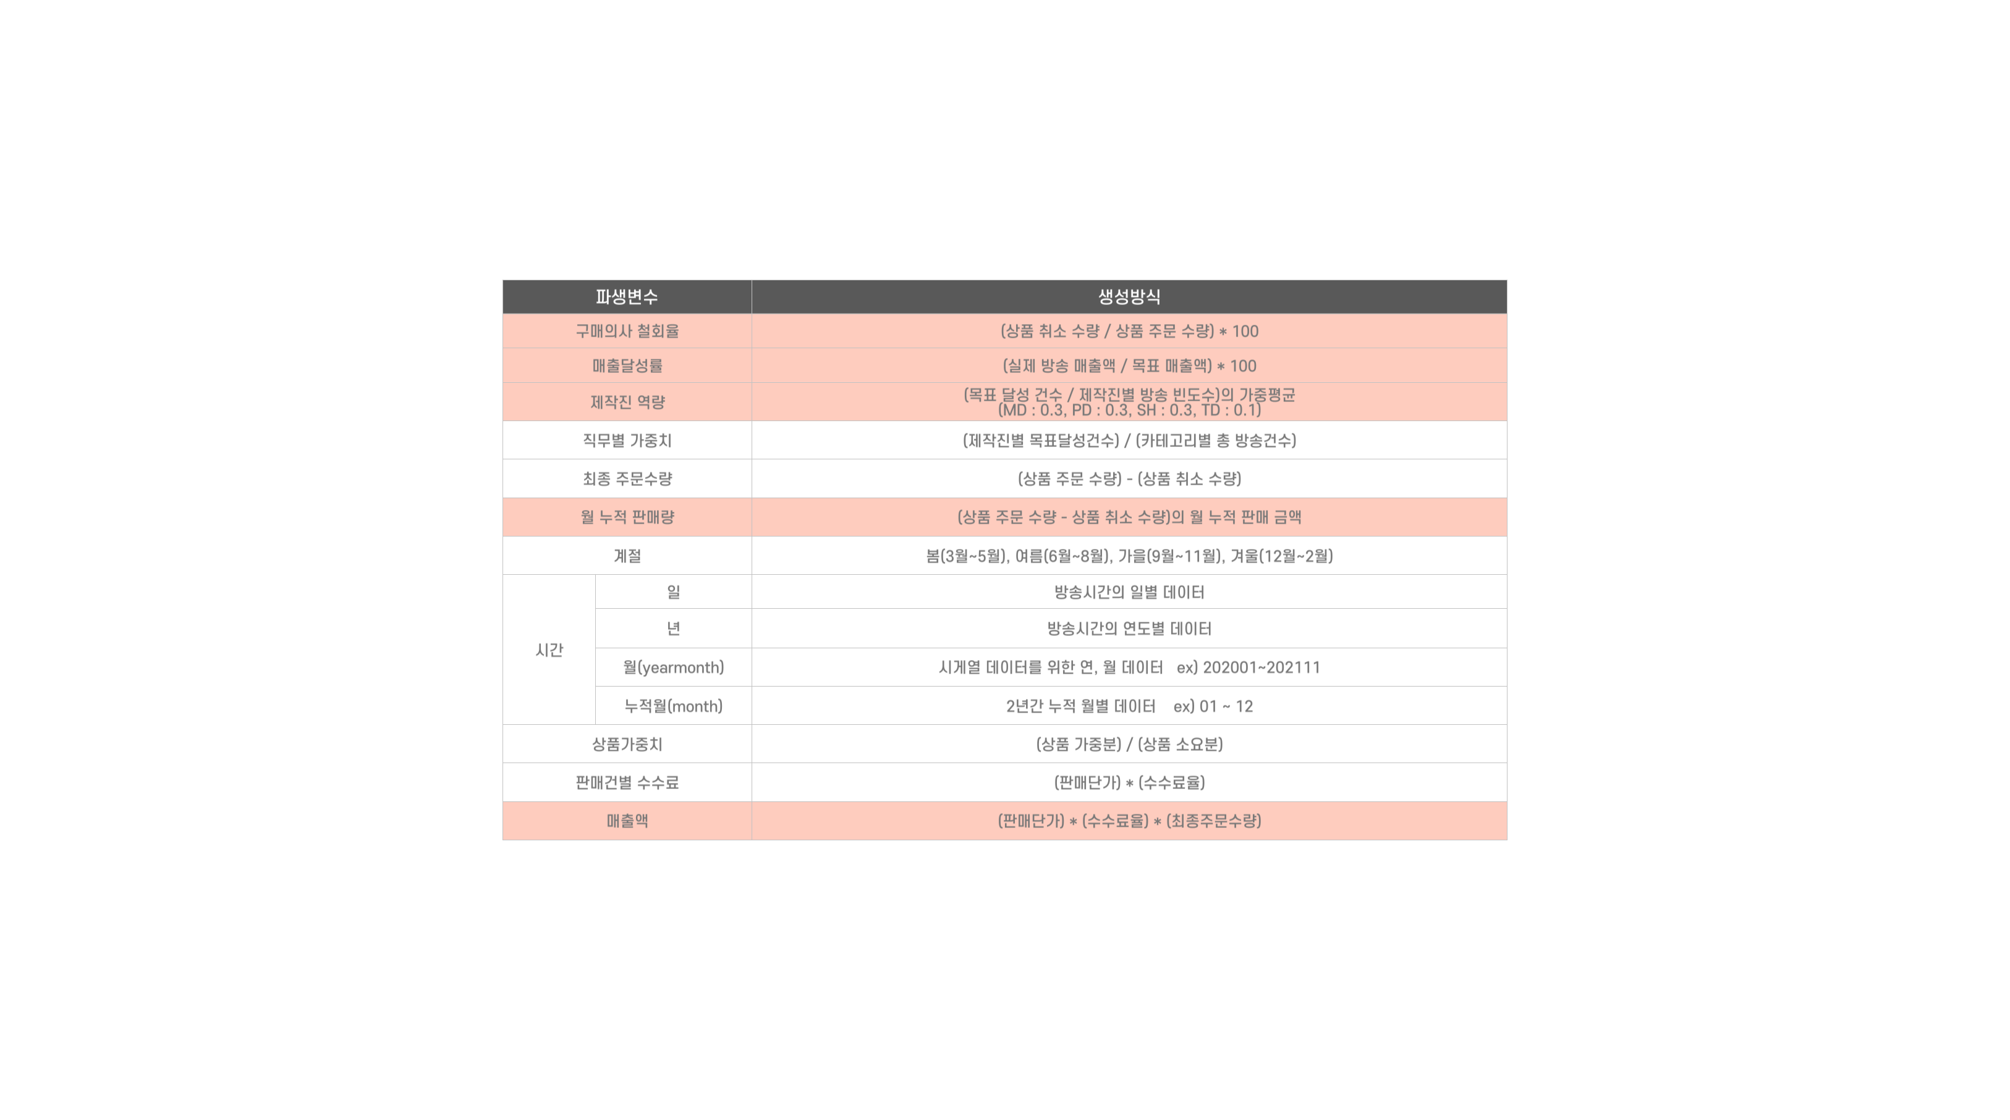


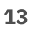

Slide 15

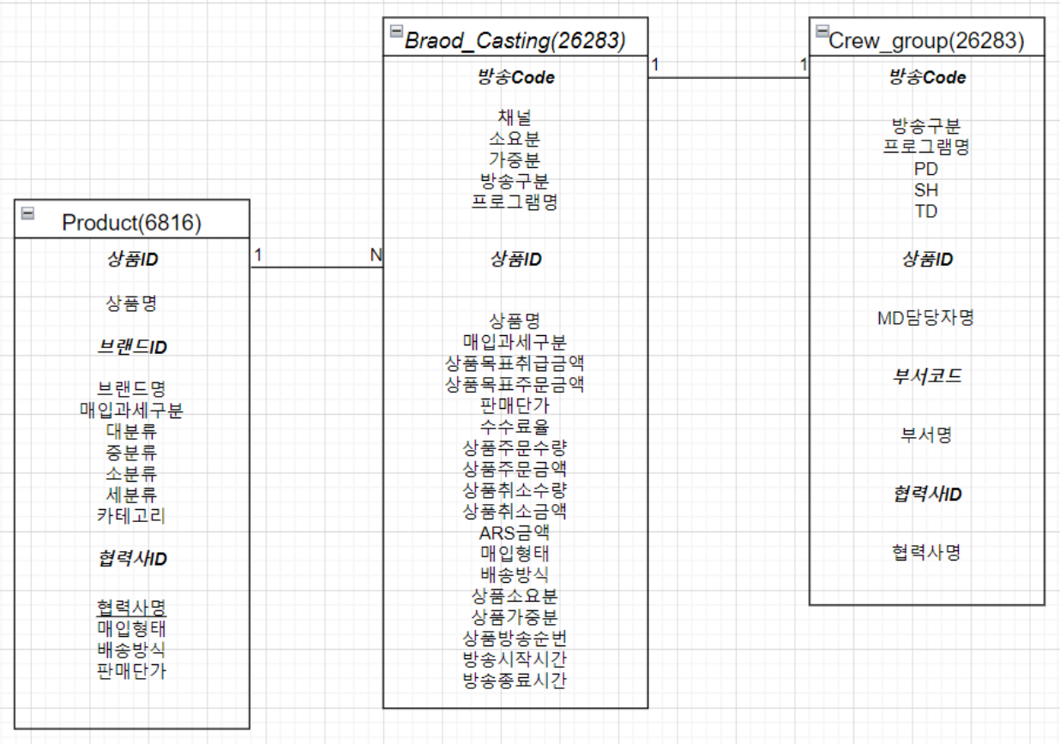
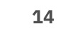

Slide 16
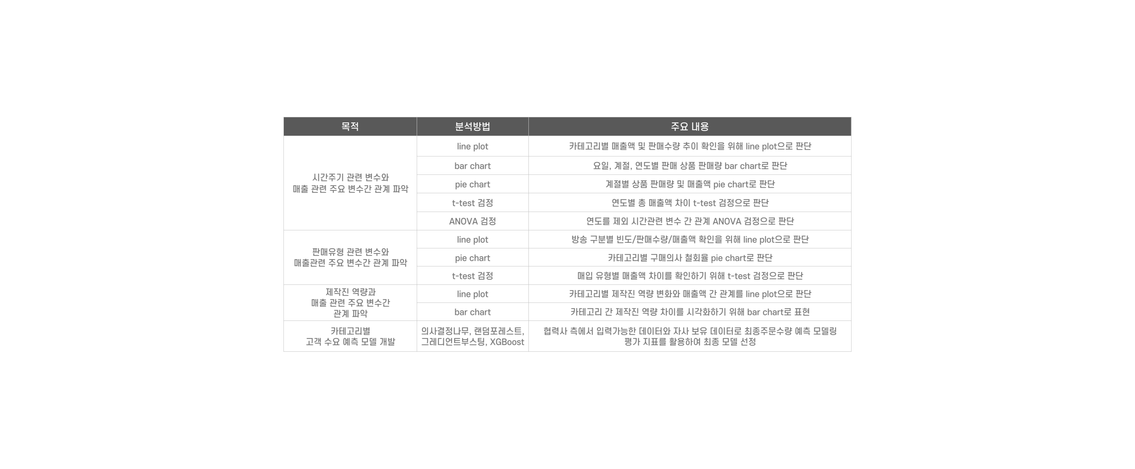




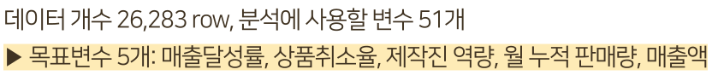

Notes:
우선 분석에 이용할 저희 최종 데이터 셋은 약 26000개의 ROW와 파생변수 13개를 포함한 51개의 변수로 구성되어있습니다.
이 변수 중 5개의 변수를 목표변수로 두었으며 아래의 표와 같이 목적성에 따라서 분석을 진행했습니다.
또한 저희는 모델링 또한 진행했습니다.
카테고리별 고객수요 예측 모델이며, 협력사측에서 제품 정보에 대한 데이터를 기입하면 데이터로 모델링을하여 최종주문수량을 예측해서 협력사 측에 제공하고자 했습니다

Slide 17



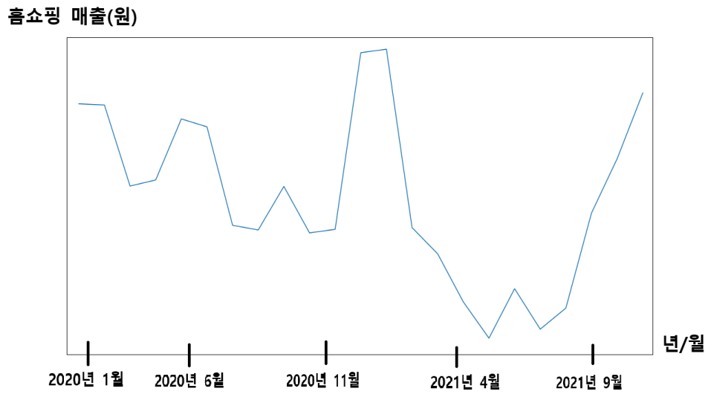
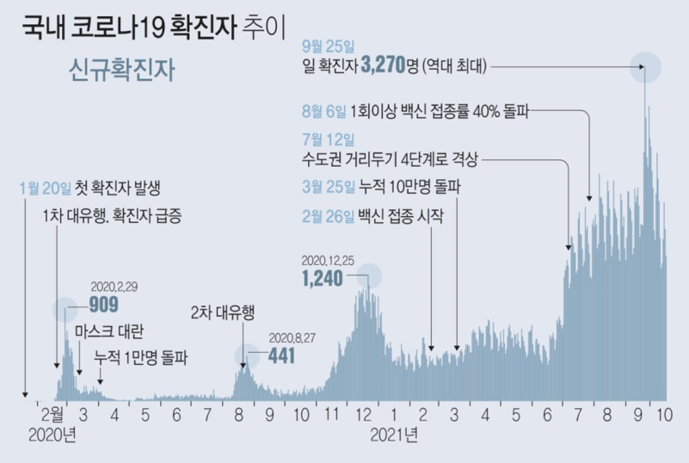






Notes:
우선 저희는 코로나 확진 추이와 홈쇼핑의 매출 추이에 연관이 있을 것이라고 판단했고, 이를 비교해보았습니다.
저희는 이러한 데이터를 통해서 코로나 확진 추이가 가파를 떄 사회적 불안감이 상승하여
외출시간이 감소해서 매출이 일시적으로 상승할것이라고 예측하였습니다.

Slide 18































Notes:
따라서 저희는 계절별 매출액 및 상품주문수량에 대해서 확인해보았습니다.
계절별로 매출액이 높은 상위 6가지 카테고리에 대해서 bar plot을 찍어보았고 이를 비교해보니 계절별로 인기있는 상품들을 확인할 수 있었습니다.
의류나 신선농산품과 같은 스테디셀러 상품군을 제외하면 겨울에는 잡화 여름에는 생활용품 등이 계절 주력상품군 임을 확인할 수 있었습니다.
이는 매출액 순위가 높다고 선정한 것이 아닌 계절에 특별하게 많이 팔리는 제품을 위주로 확인하고자 했습니다.
저희는 이렇게 선정된 카테고리 및 상품들을 시즌상품군으로 선정해서 집중 프로모션을 진행하겠습니다.

Slide 19










Notes:
또한 저희는 카테고리별 매출액 변화에 대해서도 주목했습니다.
20년 1월부터 21년 11월까지 건강식품 매출액은 꾸준히 증가하는 추세를 보였습니다.
또한 매출액 상위 6개 카테고리 내에서 건강식품의 비중은 20년 11월에 107%에서 2021년 10월 14.9%로 약 4%가량 향상되었음을 확인할 수 있습니다.
이를 통해 저희는 최근 건강에 대한 사회적 관심의 증가가 매출신장의 요인이 되었다고 판단했고,
현재 최고주력상품인 의류 카테고리와 함께 주요상품군으로 선정하여 홈페이지 배너등을 활용해서 꾸준하게 홍보를 진행할 생각입니다.

Slide 20







매
출
액
매
출
액
Notes:
마지막으로 저희는 매출액과 제작진의 역량을 비교해보았습니다.
제작진 역량은 저희에게 주어진 데이터에서 해당 제작진의 목표 달성률을 구하고 방송 출연 및 제작 참여 빈도수를 가중치로 곱해서 해당 카테고리의 역량을 반영했습니다.
이렇게 구한 제작진 역량을 매출액과 비교해보았습니다. 파란색이 MD 역량 회색 그래프가 건강식품 카테고리의 매출액입니다. MD역량과 매출액이 비슷한 개형을 보임을 확인할 수 있습니다.
PD나 TD는 매출액과 유사하지 않은 그래프를 보여주었으며
실제로 상관계수를 구했을 때 MD는 0.67정도로 MD역량은 매출과 관련이 있다고 판단할 수 있었으나 PD, TD는 0.2미만의 수치가 나와 상관성이 없다고 판단을 헀습니다.
이를 통해 제작진 직종별로 카테고리별 매출에 영향을 미치는 영향이 다르다는 것을 확인할 수 있었고
각 카테고리별 역량이 높은 제작진을 투입한다면 매출을 높일 수 있다고 판단했습니다.

Slide 21





Notes:
또한 저희는 고객수요예측 모델을 만들었습니다. 광고 협력사에서 상품 예측 수요량을 미리 확인해볼 수 있는 서비스이며, 최종주문수량을 목표변수로 설정하고 해당 목표변수에 연관성이 있다고 판단한 설명변수들을 넣어 아래와 같은 정확도를 보이는 모델을 만들었습니다. 표와 같이 정확도가 높은 카테고리에 한해서는 웹사이트에서 예측 서비스를 제공하고자 하였으며 이 부분은 시연 부분에서 다시 한 번 보여드리겠습니다.

Slide 22

















Slide 23










Notes:
또한 타겟별로 최적의 제작진 조합을 탐색하고 조직을 개편하고자 했습니다.
첫번째로 제작진 역량 데이터를 기반으로 부서이동을 하고자 했습니다.
특정 카테고리에서 부족한 역량을 보이는 제작진이 다른 카테고리에서는 우수한 실적을 보이는 경우를 확인했습니다
이런 제작진들을 적합한 상품 영역에 배치해 인력낭비를 줄이고 본인의 역량에 맞는 부서 이동을 통해 매출을 올리고자 했습니다.
또한 다양한 분야에서 신규 인력을 발굴하고자 했습니다.
각 상품의 전문인과 유명인을 캐스팅하거나
연기 지망생을 대상으로 쇼호스트 오디션을 진행해 새로운 인재를 발굴하고자 했습니다.

Slide 24




Notes:
마지막으로 협력사에 상품 판매 예측량을 제공함으로써 경쟁우위를 확보하고자 했습니다.
홈페이지 시연에서 바로 보여드리도록 하겠습니다.

Slide 25












Posco1234
***********

Slide 26




















Notes:
수요예측

Slide 27












건강식품
하루 영양 비타민
8,600
협력사배송
23.12.26
목요일
21시~22시
2,834 개
Notes:
이와 같이 제품정보를 입력하는 란이 나옵니다.
제품에 대한 정보를 입력한 후 확인을 누르게 되면
카테고리별 최적의 제작진 구성을 보여주며 예측 수요량을 보여줍니다.
이를 통해 광고 협력사 측은 예상되는 수요량을 미리 파악하여 리스크를 줄일 수 있고 이러한 서비스 제공으로
광고 협력사와의 계약건수를 늘릴 수 있을 것이라고 판단했습니다.

Slide 28


